Slide 1
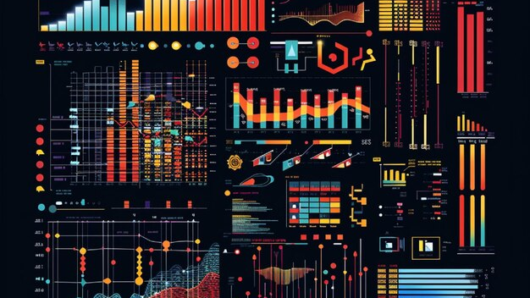
LECCIÓN 3
Ecosistema de
Herramientas
IDEs, Agentes y Constructores de Aplicaciones
15+ Herramientas
Comparativas
Stack Recomendado

Slide 2
CLASIFICACIÓN
Taxonomía de Herramientas de Vibe Coding
IDEs de IA
Agentes de Terminal
AI-native IDEs
Terminal Agents
Editores de código con IA integrada. Control total sobre codebases existentes.
Herramientas CLI para cambios multi-archivo complejos. Operan desde terminal.
Cursor
$20/mo
Claude Code
$20-200/mo
Windsurf
$15/mo
Ideal para: Desarrolladores avanzados
Trae
Free / $10
Ideal para: Desarrolladores profesionales
Constructores de Apps
Extensiones IDE
App Builders
IDE Extensions
Generación completa de aplicaciones desde prompts. Full-stack automático.
Asistentes dentro de editores existentes. Autocompletado y sugerencias.
Lovable
$25/mo
GitHub Copilot
$10/mo
Bolt.new
Free / $20
Ideal para: Complemento, autocompletado
Replit
$25/mo
Ideal para: No-desarrolladores, MVPs

Slide 3
IDEs DE IA
Cursor: El IDE más Popular
Cursor
Características Clave
AI-native IDE (VS Code fork)
Chat Integrado
Conversación con IA dentro del IDE
Precio
Calidad de Código
~$20/mo
⭐⭐⭐⭐⭐
Edición Inline
Modificar código directamente con IA
Curva de Aprendizaje
Velocidad Prototipo
Media
~75 min
Model Switching
Cambiar entre Claude, GPT-4, Gemini
Fortalezas
Control total sobre codebases existentes
Ideal Para
Edición precisa e inline
Desarrolladores que quieren mantener control mientras usan IA. Proyectos existentes que necesitan evolución.
Model switching (Claude, GPT-4, Gemini)
Chat integrado y context-aware
Limitaciones
Requiere conocimiento técnico. No es para principiantes absolutos. Necesita entender conceptos de desarrollo.

Slide 4
ALTERNATIVAS DE IDEs
Windsurf y Trae
Windsurf
Trae
Codeium - Agentic IDE
ByteDance - Free IDE
Precio
Calidad
Precio
Calidad
~$15/mo
⭐⭐⭐⭐⭐
Free / $10
⭐⭐⭐⭐
Velocidad
Curva
Velocidad
Curva
~65 min
Media
~55 min
Media
Característica Única
Ventaja Principal
Cascade flow: automatización multi-paso. La IA puede ejecutar secuencias de tareas complejas.
Acceso gratuito a modelos premium. Ideal para presupuestos limitados o experimentación.
Fortaleza Principal
Diferenciador
Manejo de proyectos grandes y codebases extensas. Optimizado para escalabilidad.
Modelos avanzados sin costo. Builder mode para prototipado rápido.
Comparativa: Windsurf es mejor para proyectos grandes, Trae para presupuestos limitados. Ambos son excelentes alternativas a Cursor.

Slide 5
AGENTES DE TERMINAL
Claude Code: El Agente CLI Poderoso
Claude Code
Fortalezas
Anthropic - Terminal Agent
Cambios Complejos
Multi-archivo, refactoring grande
Precio
Calidad de Código
$20-200/mo
⭐⭐⭐⭐⭐
Git Integration
Commits, branches, merges
Curva de Aprendizaje
Velocidad
Alta
~90 min
Razonamiento Profundo
Planificación y ejecución autónoma
Funcionamiento
Opera directamente desde terminal. Puede modificar múltiples archivos, ejecutar comandos, y realizar cambios complejos.
Ideal Para
Desarrolladores avanzados, tareas complejas, proyectos multi-repo, refactoring a gran escala.
Modificación multi-archivo
Integración con Git
Razonamiento profundo
Diferenciador
Planificación autónoma
Capacidad de planificación y ejecución autónoma. No solo genera código, planifica y ejecuta estrategias completas.

Slide 6
CONSTRUCTORES DE APPS
Lovable y Bolt.new
Lovable
Bolt.new
Prompt-to-app Visual
Open Source Web Builder
Precio
Velocidad
Precio
Velocidad
~$25/mo
~35 min
Free / $20
~28 min
Stack: React + DB + Auth automático
Open Source: Código transparente
Figma Import: Diseño a código
Local Models: Privacidad
Preview: Instantáneo y visual
API Models: Flexibilidad
Ideal para: No-desarrolladores, MVPs rápidos
Ideal para: Prototipos rápidos, código abierto
Comparativa: Lovable es más pulido y completo, Bolt.new es más rápido y abierto. Ambos generan apps full-stack desde prompts.

Slide 7
PLATAFORMAS TODO-EN-UNO
Replit y Firebase Studio
Replit
Firebase Studio
Cloud IDE + IA + Hosting
Google + Gemini
Precio
Velocidad
Precio
Velocidad
~$25/mo
~45 min
Free (preview)
~45 min
Replit Agent 3
Ecosistema Google
Construye, testea y deploya autónomamente. Todo en un solo lugar.
Integración completa con Firebase, Google Cloud, Authentication.
Modelos: Claude, GPT-4, Gemini
Gemini-powered: IA de Google
Todo incluido: IDE, DB, hosting
Backend: Firebase automático
Deploy: Un clic a producción
Deploy: Firebase hosting
Ventaja: Todo en un solo lugar
Ideal para: Desarrolladores Google Cloud

Slide 8
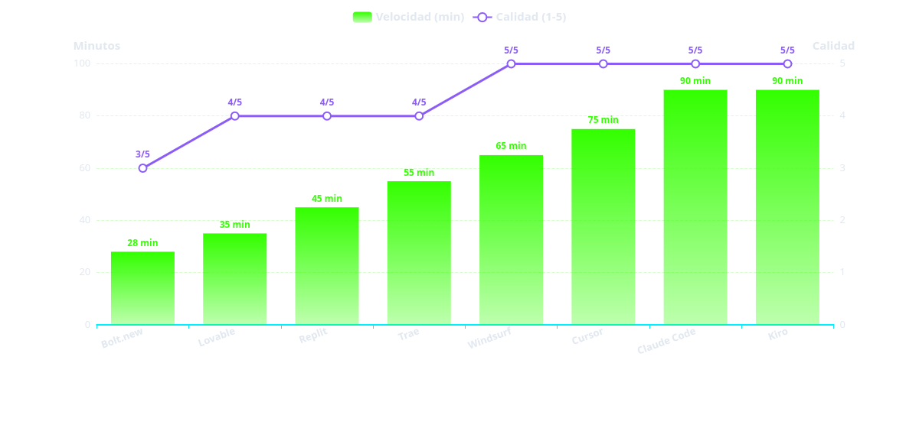
BENCHMARKS 2026
Comparativa: Velocidad vs Calidad

Slide 9
RECOMENDACIONES
Stack Recomendado por Caso de Uso
Nuevo Website/MVP
Codebase Existente
Features Complejas
Tool:Lovable o Bolt.new
Tool:Claude Code + Cursor
Tool:
Claude Code
Rápido, visual, full-stack automático
Control, edición precisa, multi-archivo
Razonamiento profundo, planificación
UI Components
Prototipos Clientes
Internal Dashboards
Tool:Lovable o v0 (Vercel)
Tool:
Lovable
Tool:monday Vibe + Retool
Visual, React/Next.js, diseño pulido
Rápido, profesional, fácil de demo
Especializados en dashboards internos
Marketing SEO
Spec-Driven Dev
Tool:Lovable + GitHub + Vercel
Tool:
Kiro
SEO-optimized, rápido, escalable
Especificaciones → Código, trazabilidad
La Verdad
Ninguna herramienta lo hace todo. La combinación es la clave del éxito.

Slide 10

LECCIÓN 3: CONCLUSIONES CLAVE
Ecosistema Diverso y Especializado
IDEs de IA
Agentes
Cursor, Windsurf para control profesional y proyectos existentes.
Claude Code para tareas complejas y multi-archivo.
Constructores
La Elección
Lovable, Bolt.new para rapidez y no-desarrolladores.
Depende del proyecto, presupuesto y nivel técnico.
En 2026, la combinación de herramientas es más efectiva que depender de una sola

